Slide 1

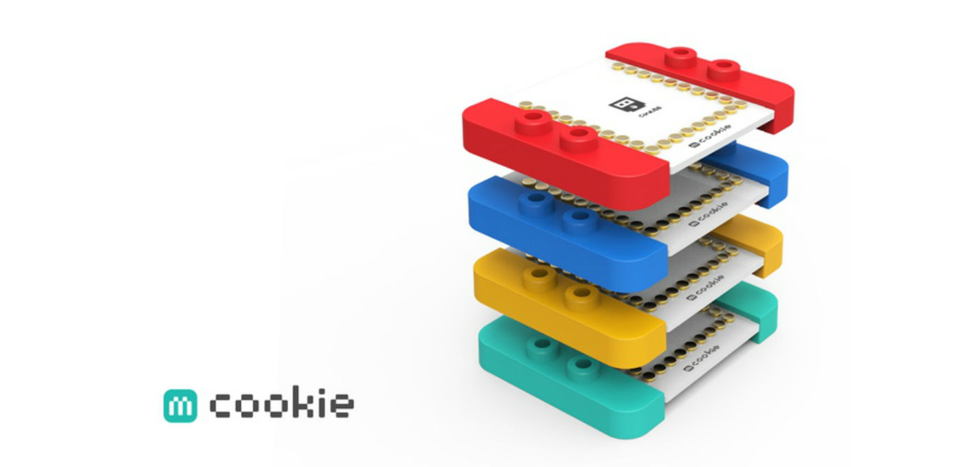
电子积木与图形界面编程
第13节OLED显示屏的使用

Slide 2
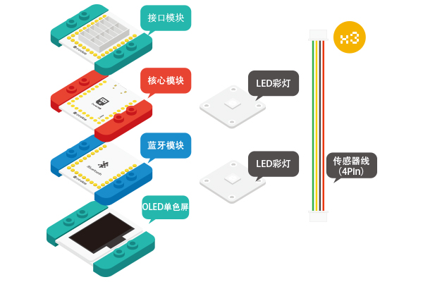
本节课所需模块

Slide 3
蓝牙串口通讯功能演示
概述
mCookie蓝牙，蓝牙4.0版本与其他支持蓝牙4.0的设备通讯，如手机，电脑等。
蓝牙和手机连接，通过手机发送数据给蓝牙模块，蓝牙模块接收到数据后，给手机发送信息。

Slide 4
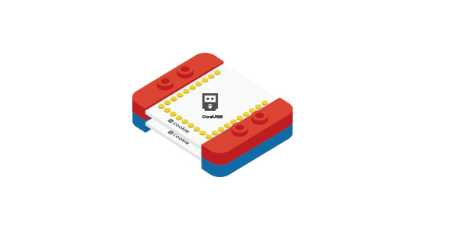
搭建硬件
Step1：将CoreUSB与BT连接。

Slide 5
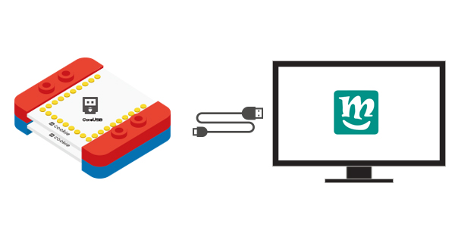
搭建硬件
Step2：将CoreUSB，BT通过USB数据线链接到电脑。

Slide 6
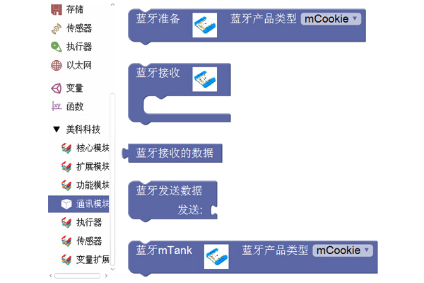
Mixly编程
Step1：在美科科技的通讯模块里面，找到BT控制相关模块。

Slide 7
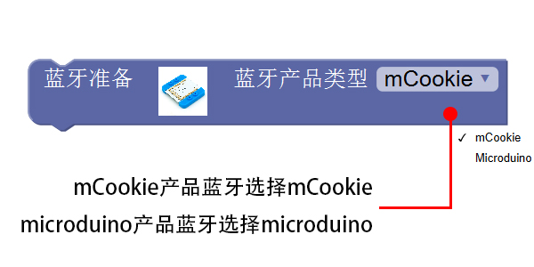
Mixly编程
蓝牙模块说明

Slide 8
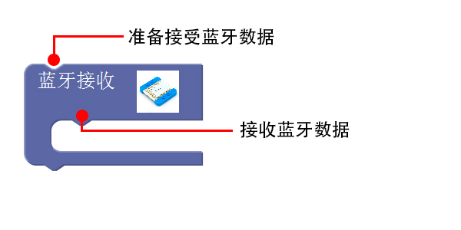
Mixly编程
蓝牙模块说明

Slide 9
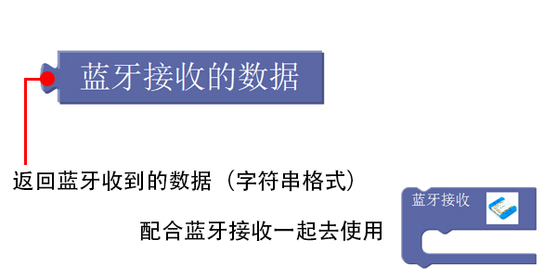
Mixly编程
蓝牙模块说明

Slide 10
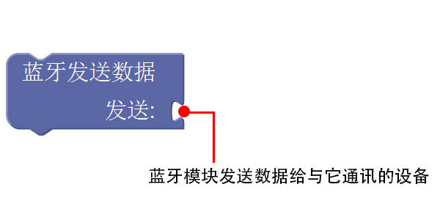
Mixly编程
蓝牙模块说明

Slide 11
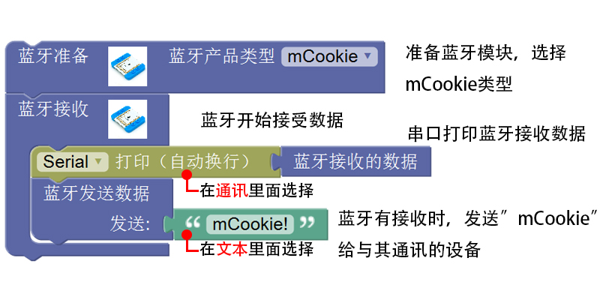
Mixly编程
Step3：搭建完毕，语法说明。

Slide 12
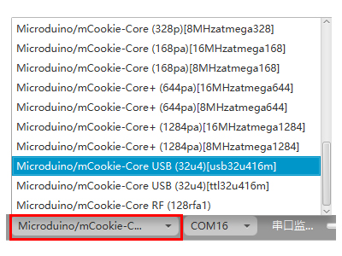
调试
Step1：选择好板卡（Core USB 32U4），和COM端口（默认自动识别）。

Slide 13
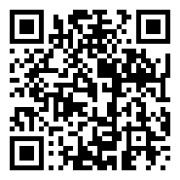
Android设备调试
Step1：系统要4.3以上的手机才能与mCooki-BT模块通讯。下载Android的通讯软件，安装到手机

Slide 14
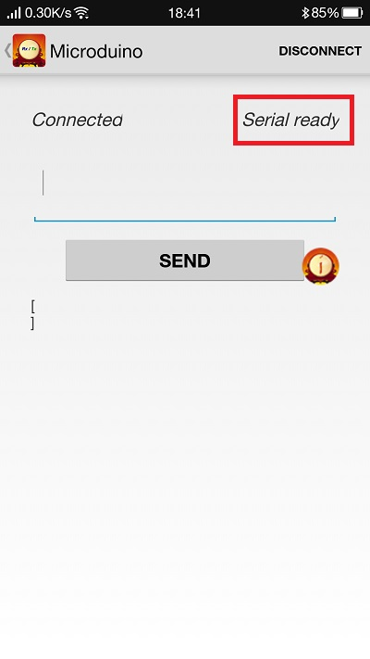
Android设备调试
Step2：开始设置Android设备，打开Android设备的蓝牙功能，打开下载的App。
Step3：点击App右上方SCAN按钮，这是用来搜索周围蓝牙接入点的，点击SCAN后会显示周围的蓝牙设备。
Step4：点击对应的Microduino蓝牙编号，进入界面等待2-3秒钟，待屏右上角变成“Serial ready”字样，说明手机已经与蓝牙建立了连接.

Slide 15
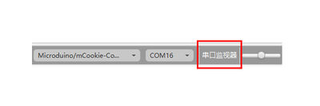
Android设备调试
Step5：打开Mixly串口监视器。

Slide 16
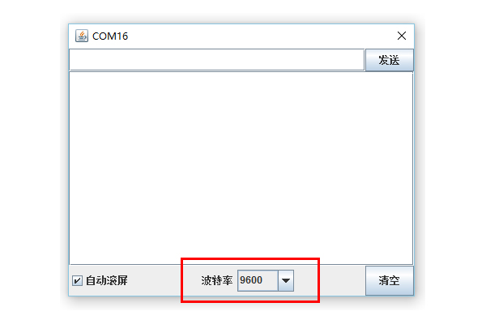
Android设备调试
Step6：确认串口波特率是否与设定的一致（默认9600）。

Slide 17
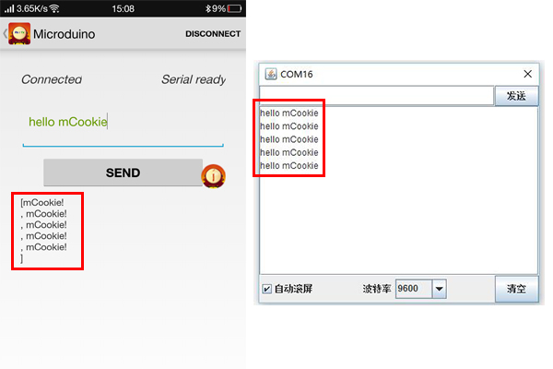
Android设备调试
Step7：手机向mCookie发送英文字符，串口监视器中收到手机发送的内容。同时手机接收到了mCookie发送的“mCookie!”信息，验证了蓝牙的双向通信功能。

Slide 18
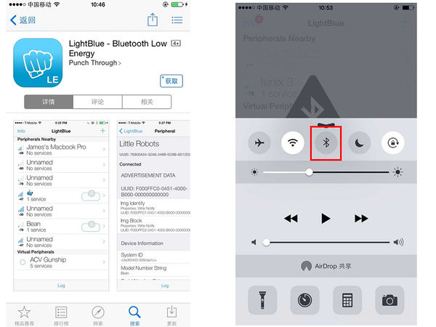
IOS设备调试
iPhone4s以上、iPod touch 5以上、iPad 3以上、iPad mini以上；
Step1：下载ios App。
前往App Store里下载LightBlue；安装“lightblue”，打开IOS设备的蓝牙功能。

Slide 19
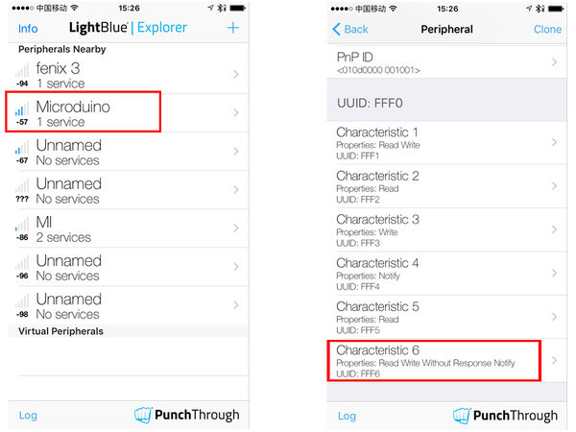
IOS设备调试
Step2：连接蓝牙。
打开LightBlue；进入蓝牙设备搜索界面，从“Peripherals Nearby”下的列表中找到Microduino的蓝牙设备，点击Microduino，弹出界面滑到最下端选择并点击Characteristic6建立连接。

Slide 20
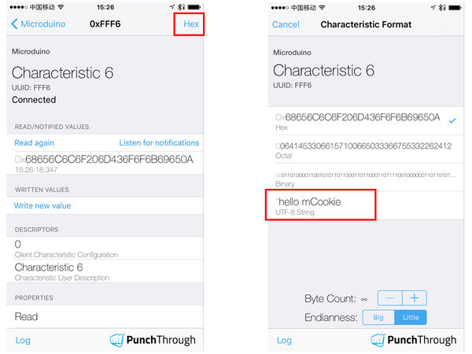
IOS设备调试
Step3：设置字符串模式。
观察屏幕右上方的编码格式，默认为Hex 16进制编码，点击Hex，并选择UTF-8编码格式设置成发送字符串。

Slide 21
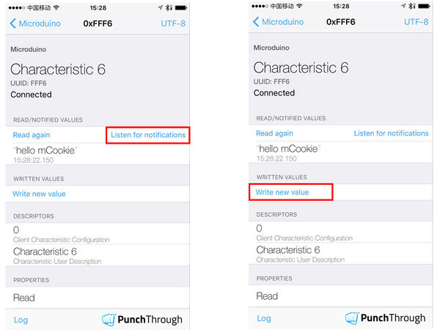
IOS设备调试
Step4：数据接收及发送。
点击“Listen for notifications”使手机进入接收数据状态。点击“Write new value”，弹出文本编辑界面，可以发送消息。

Slide 22
IOS设备调试
Step5：打开Mixly的串口监视器。

Slide 23
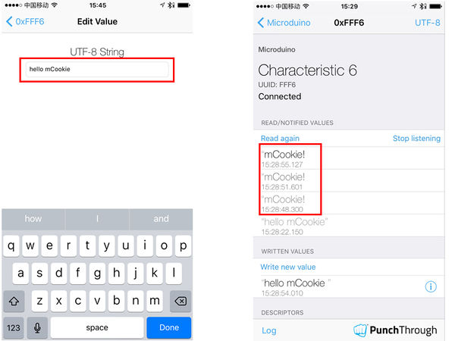
IOS设备调试
Step6：数据确认。
自定义输入一个字符串，如“hello mCookie”，串口监视器能显示接收到的“hello mCookie”，同时在手机上也能收到发给手机的“mCookie”。

Slide 24
蓝牙串口数据OLED显示
蓝牙发送数据在OLED上显示。

Slide 25
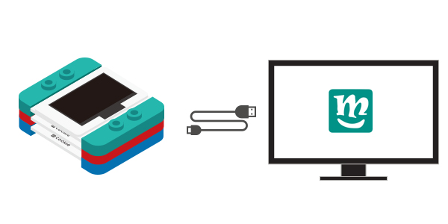
搭建硬件
将CoreUSB，BT，OLED通过USB数据线链接到电脑。

Slide 26
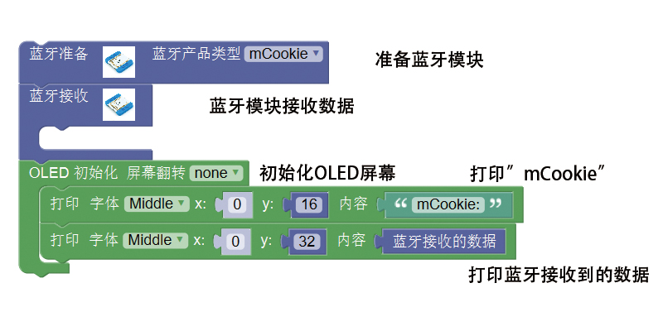
Mixly编程
整体代码说明

Slide 27
调试
Step1：选择好板卡（Core USB 32U4），和COM端口（默认自动识别）。

Slide 28
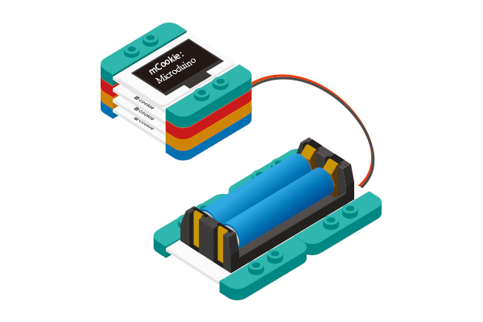
调试
选择好后下载程序。
程序下载成功，OLED屏幕上将显示“mCookie：”
参考【实验一：蓝牙串口通讯功能演示】，进行蓝牙连接。
给蓝牙发送消息，将在OLED屏幕上显示内容。

Slide 29
蓝牙控制彩灯
通过蓝牙控制彩灯。

Slide 30
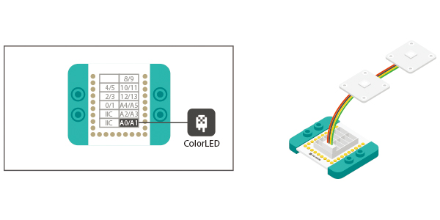
蓝牙控制彩灯
Step1：用连接线将彩灯安装到Hub模块的A0接口上。

Slide 31
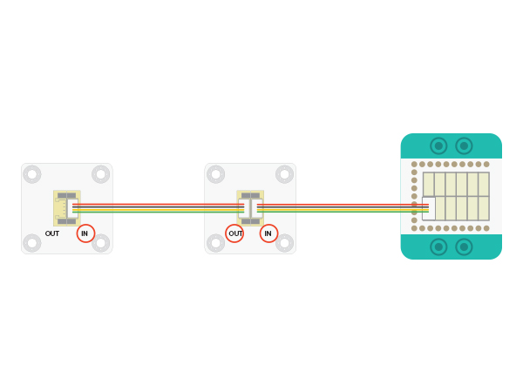
蓝牙控制彩灯
LED级联（OUT）：前一个LED的OUT接下一个LED的IN。

Slide 32
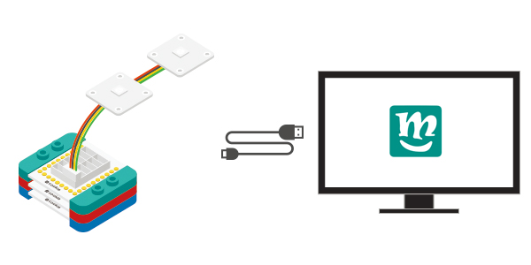
蓝牙控制彩灯
Step2：用USB线将CoreUSB，BT，Colorled，hub与PC／Mac相连。

Slide 33
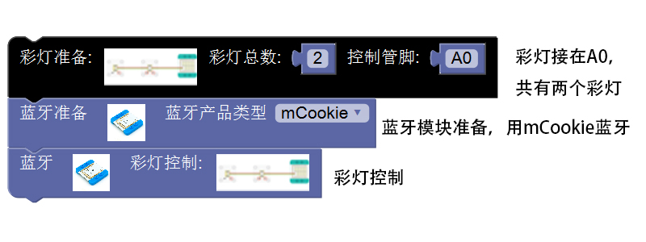
Mixly编程
整体代码说明

Slide 34
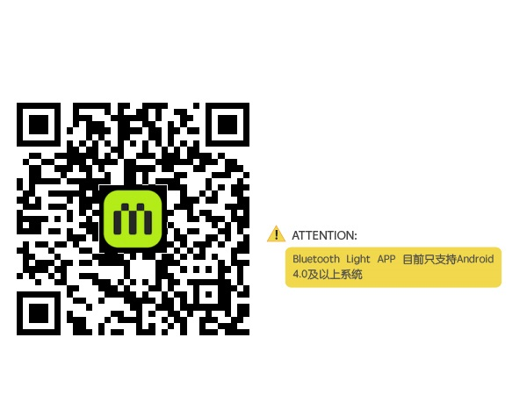
APP调试
Setup 1：扫描左侧的二维码，下载Bluetooth Light APP

Slide 35
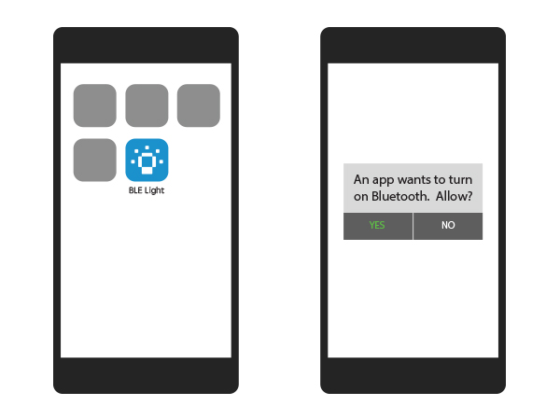
APP调试
Setup 2：载安装App后，打开应用，如果没有打开蓝牙，系统会提示，选择打开。

Slide 36
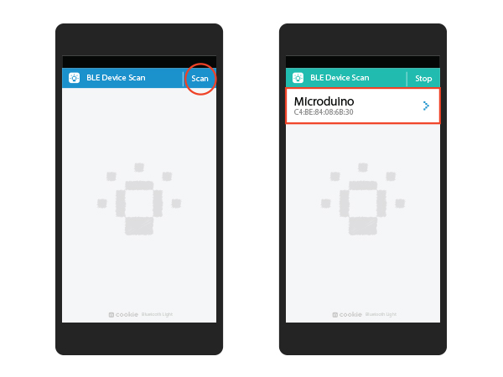
APP调试
Setup 3：点击Scan，手机会开始搜索蓝牙设备，并显示在下方，选择名称Microduino的设备.

Slide 37
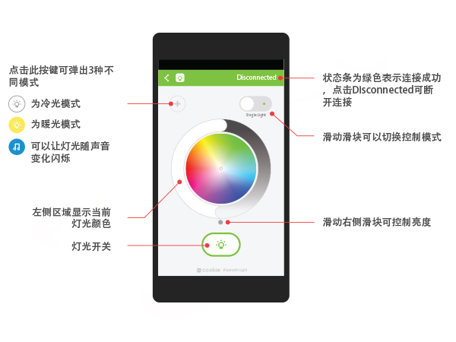
APP调试
Setup 4：连接成功后，你就可以用手机来控制灯光了

Slide 38
本节所学知识点
1蓝牙模块的认识
2蓝牙模块的mixly编程
3蓝牙和oled的结合使用
4蓝牙和led灯的结合使用

Slide 39
本节课结束
Thanks！

